Slide 1
2019A
1919022

Slide 2
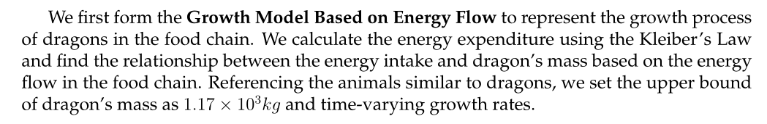
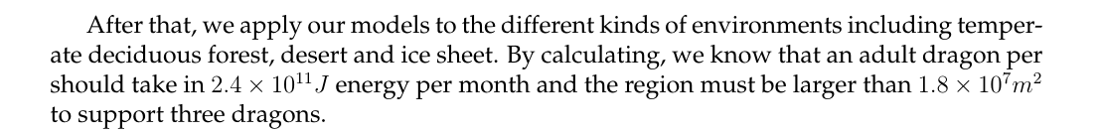

Slide 3
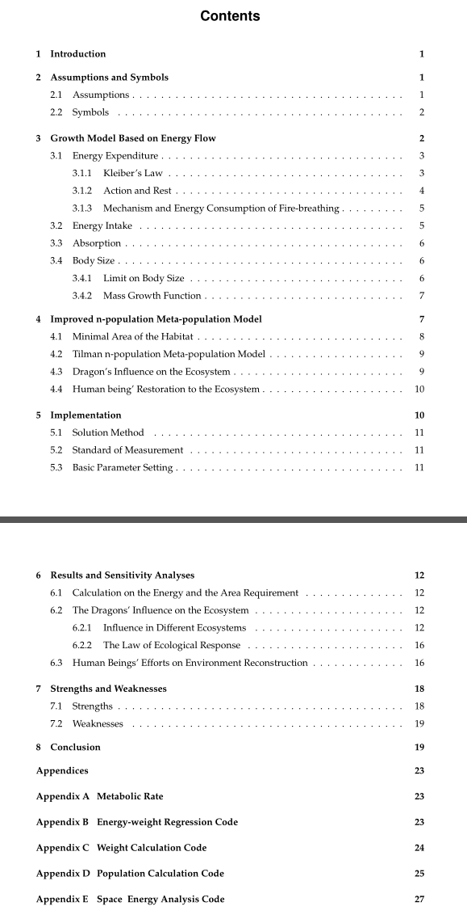

Slide 4
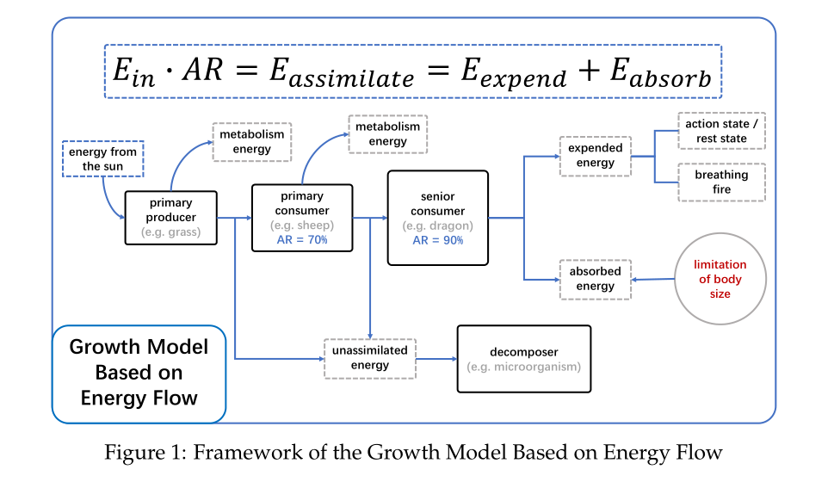

Slide 5
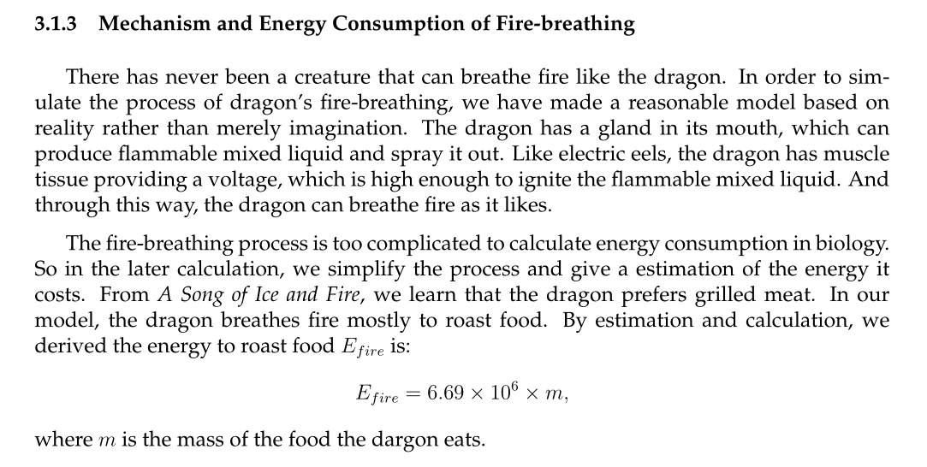

Slide 6
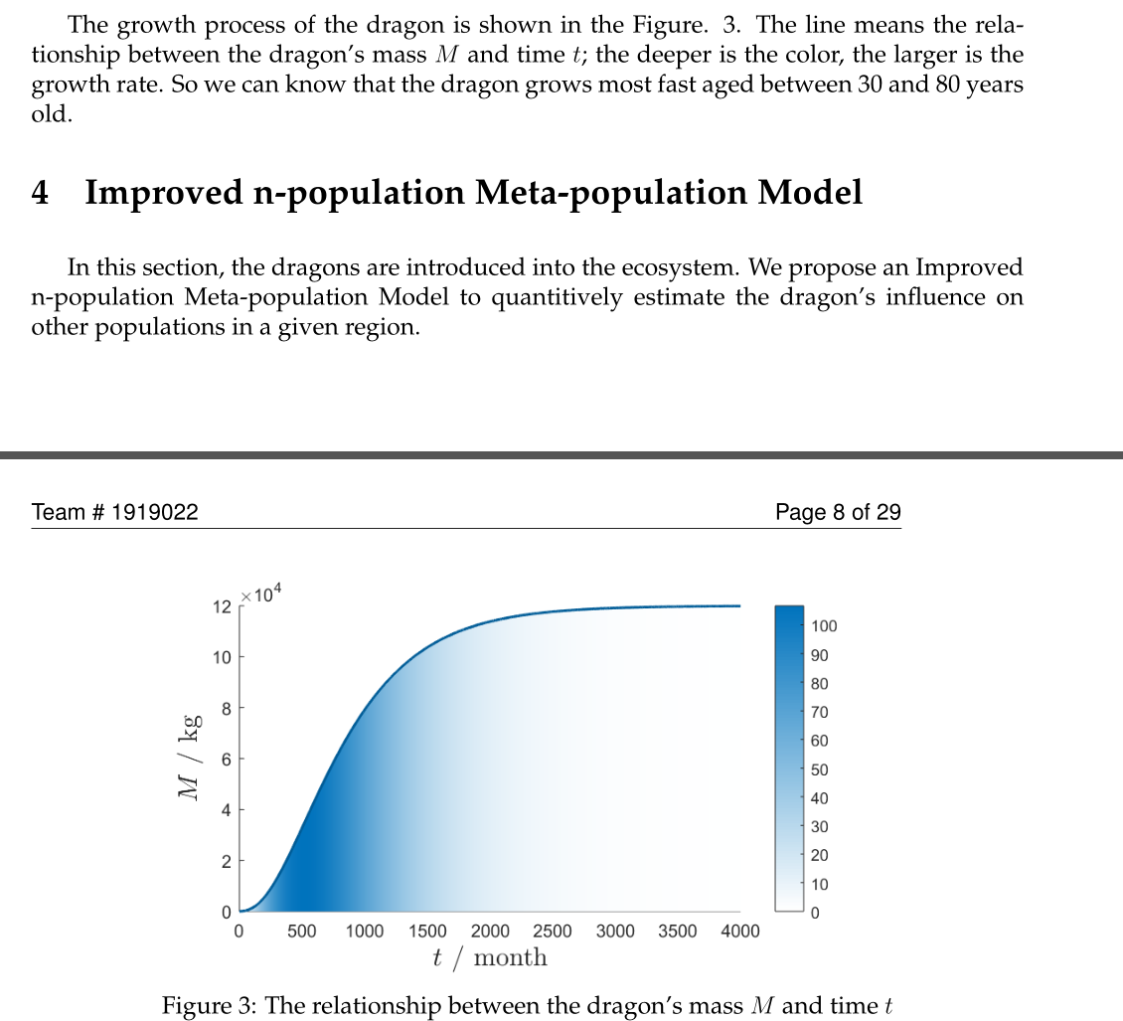

Slide 7
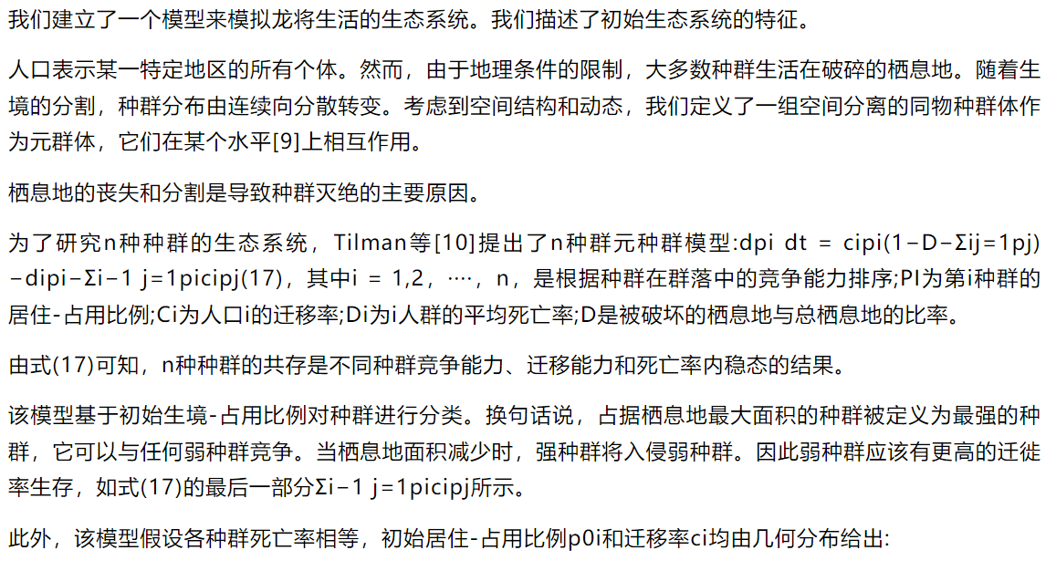

Slide 8
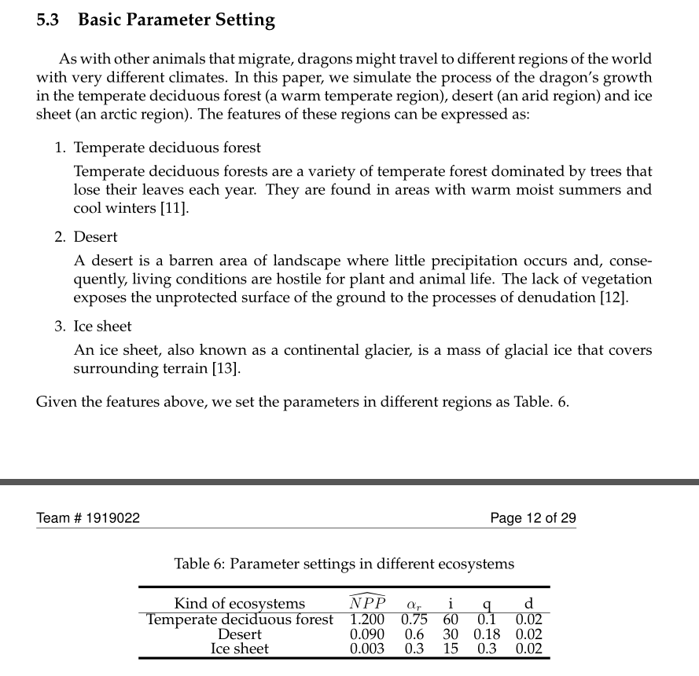

Slide 9
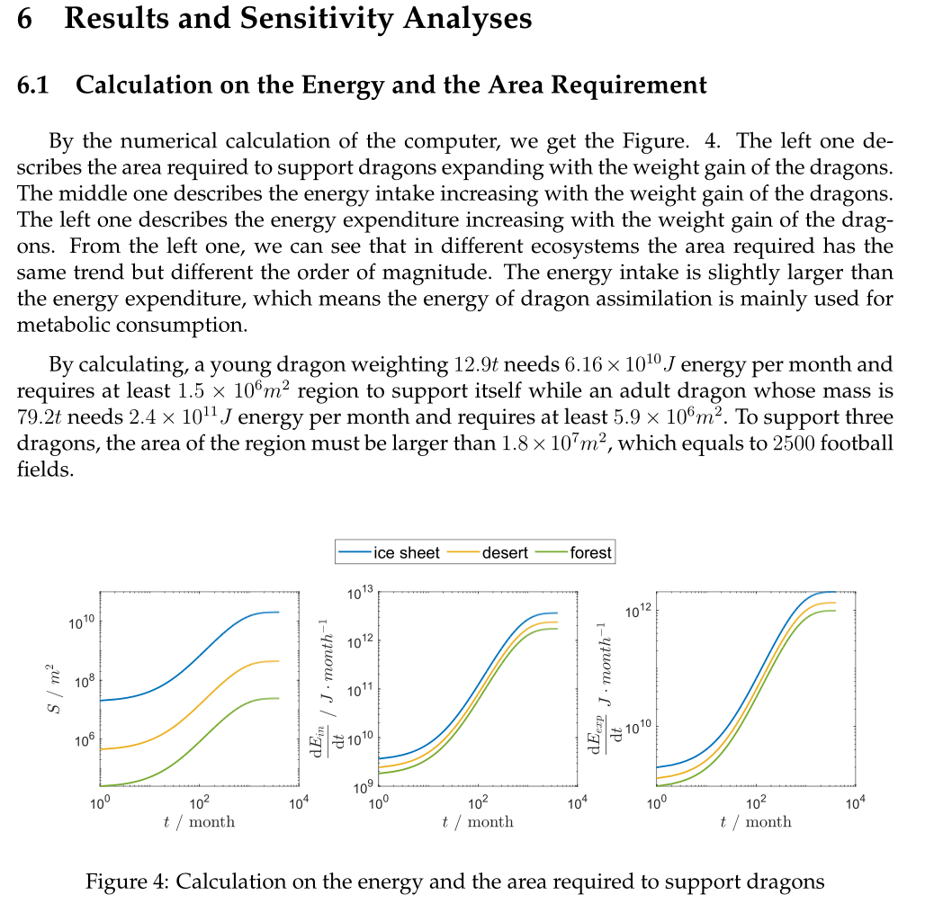

Slide 10
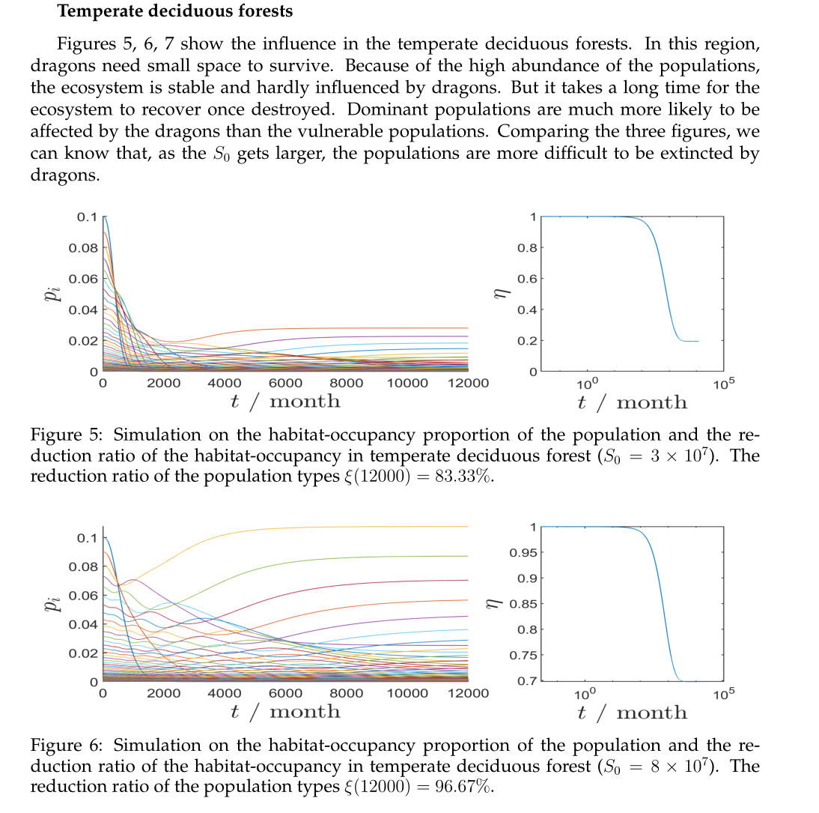

Slide 11
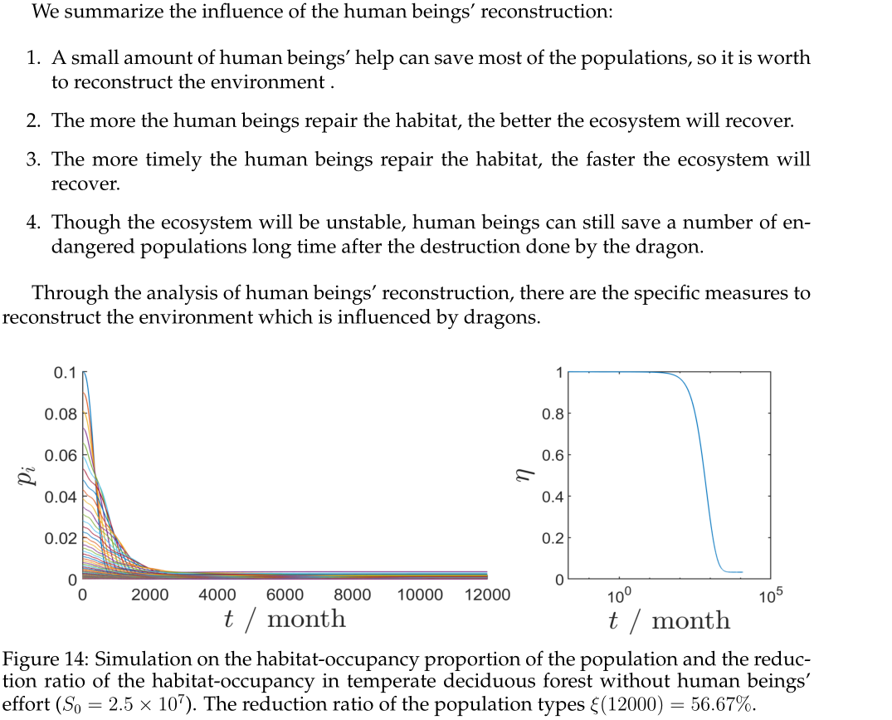

Slide 12
优点
1.结构明确
2.使用了较为专业的模型
3.数据靠谱，图文结合

Slide 13
模拟中发现的问题

Slide 14
交流不及时，无法及时获知需求

Slide 15
文件上传后除图片部分
最好不要英文，
可修改为中文便于交流

Slide 16
未按照格式上传图片

Slide 17
1.上传 .fig文件
2.上传pdf文件未裁切
3.不添加png格式副本

Slide 18
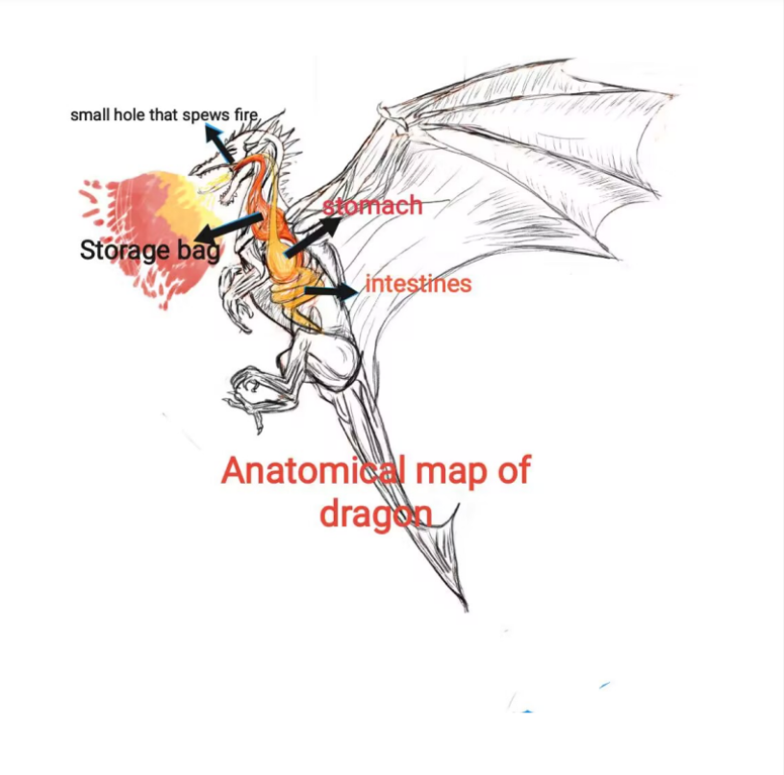
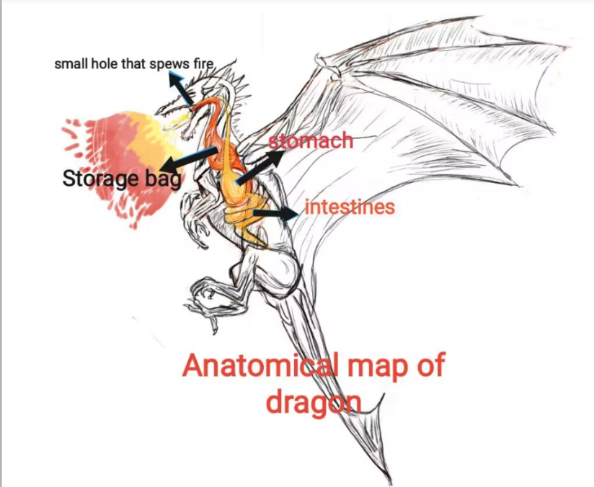

Slide 19
框架混乱难以控制

Slide 20
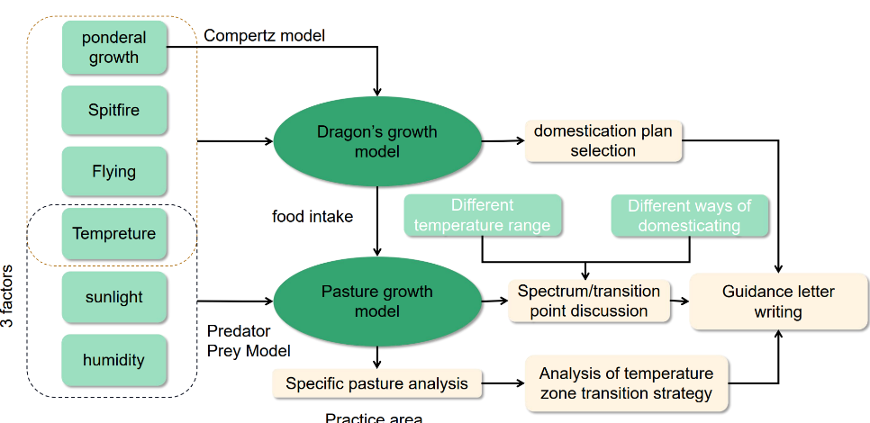
框图与后面内容相冲突

Slide 21
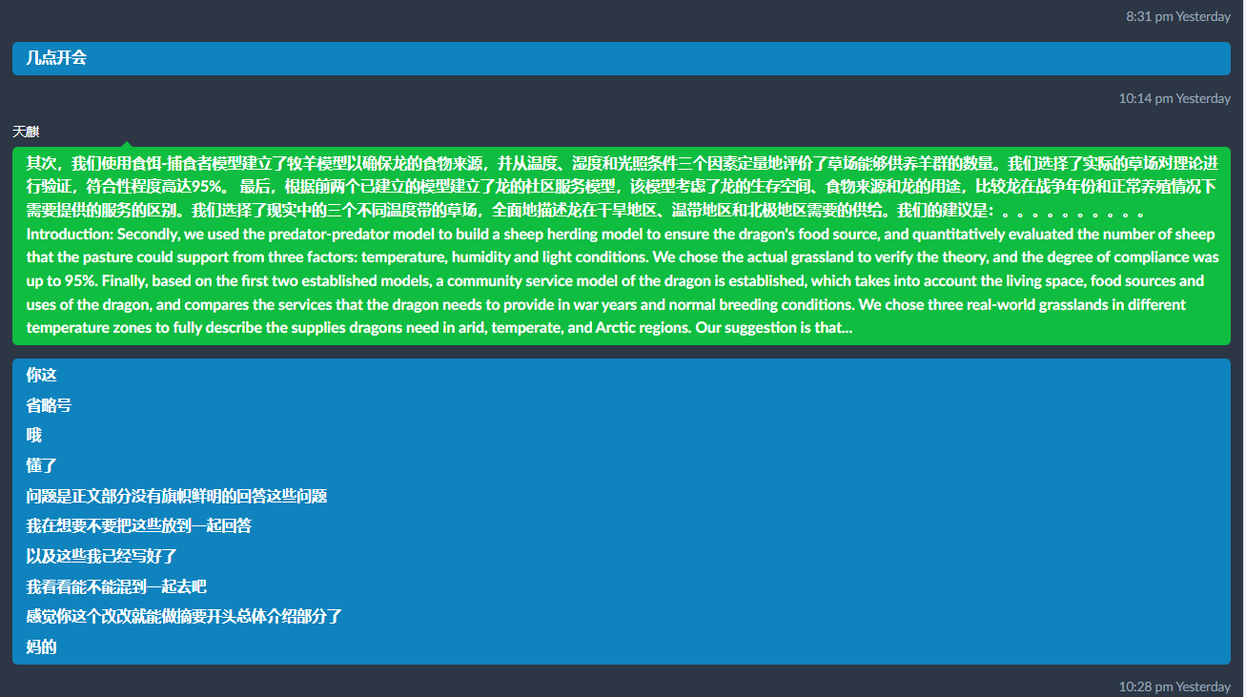

Slide 22
作图美观问题

Slide 23
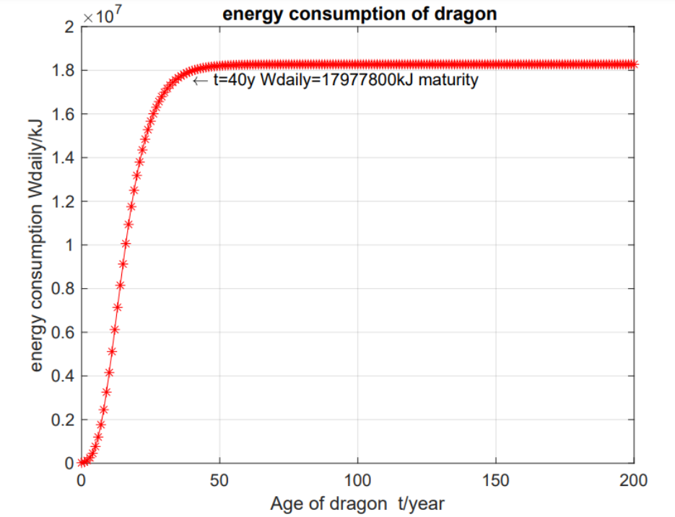
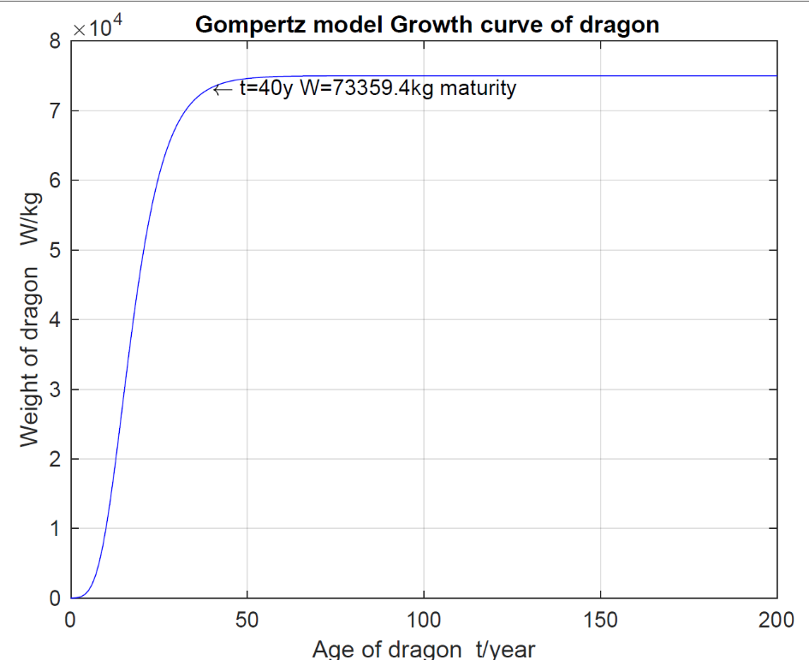
颜色，标记
风格统一性

Slide 24
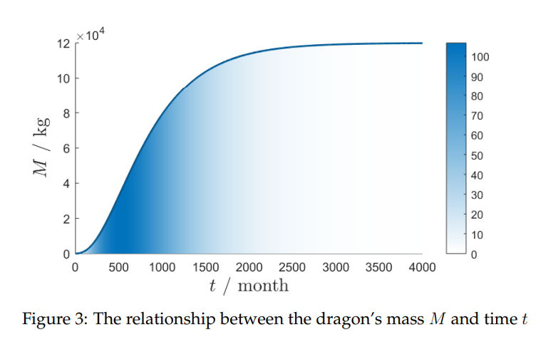
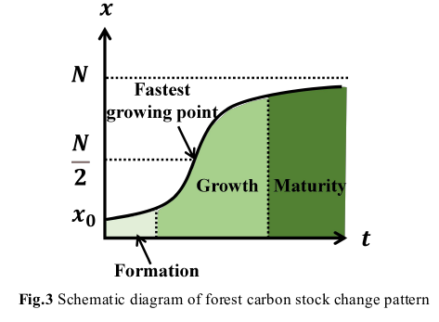

Slide 25
公式相关问题

Slide 26
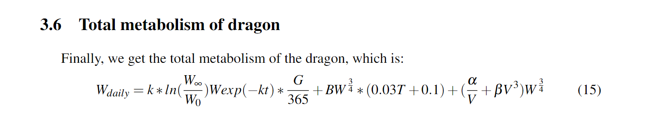
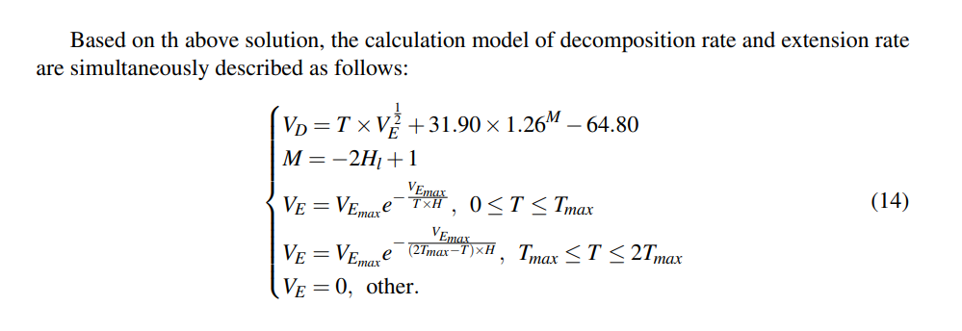
公式过长，应当分开表示

Slide 27
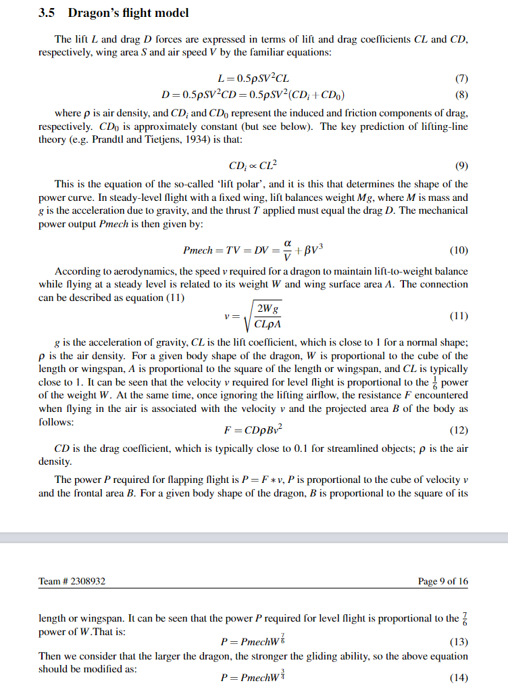
没有一个总结性的概括

Slide 28
图片表达问题

Slide 29
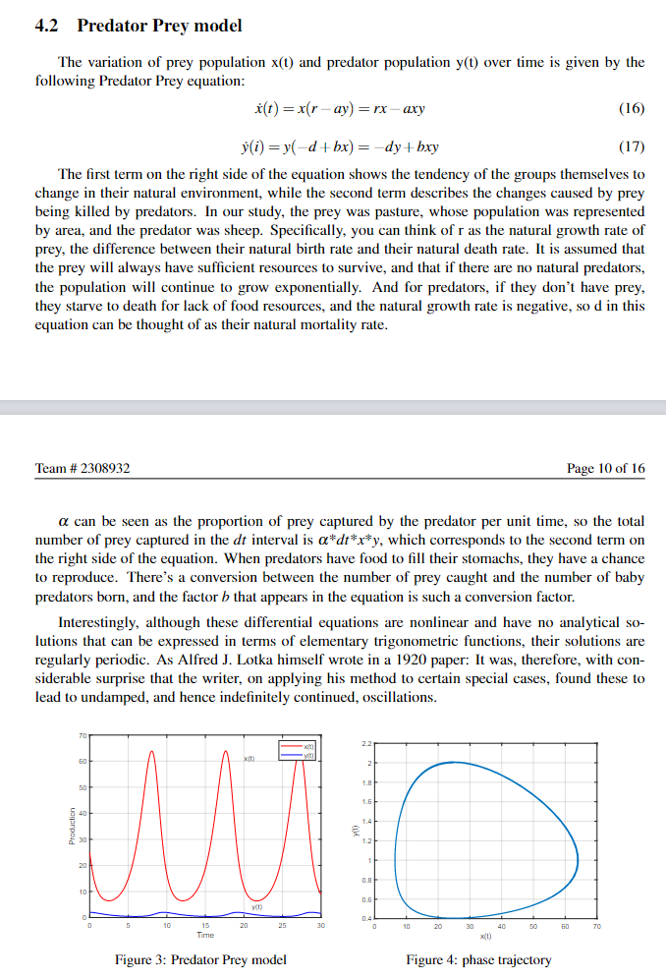
图文完全无关
可以放到一张pdf

Slide 30
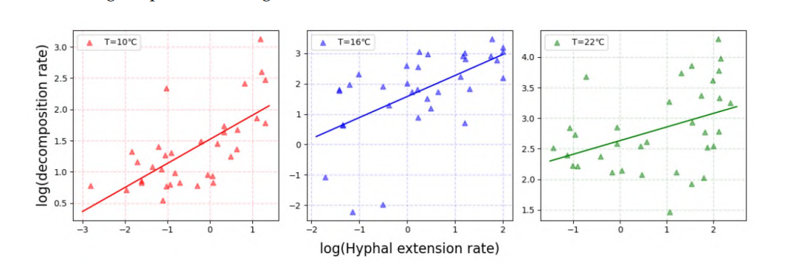
图片网格线删掉可能更美观
配色问题

Slide 31
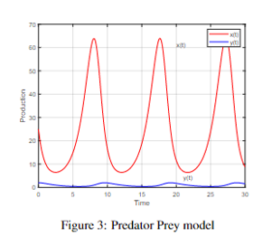
单位差异过大用双坐标轴

Slide 32
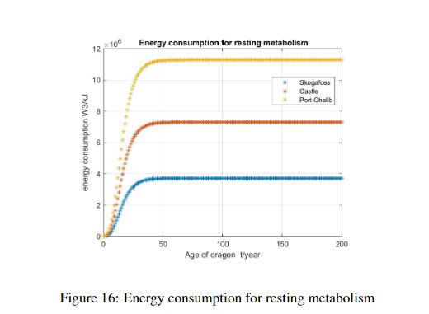
图片标题跟下面的介绍重复

Slide 33
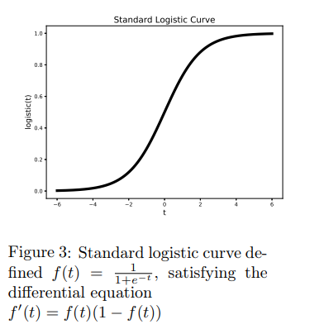

Slide 34
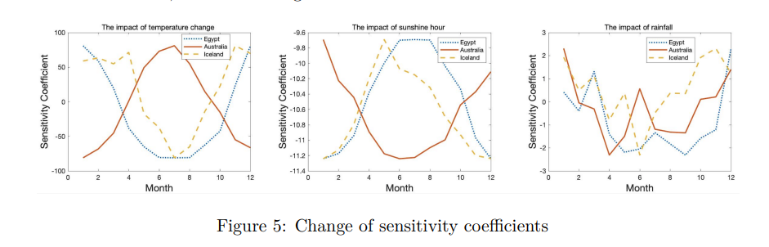
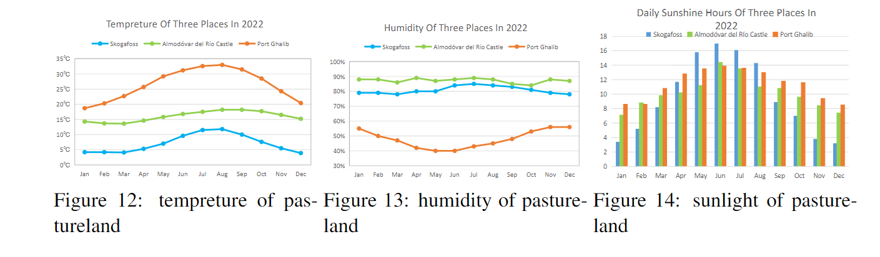

Slide 35
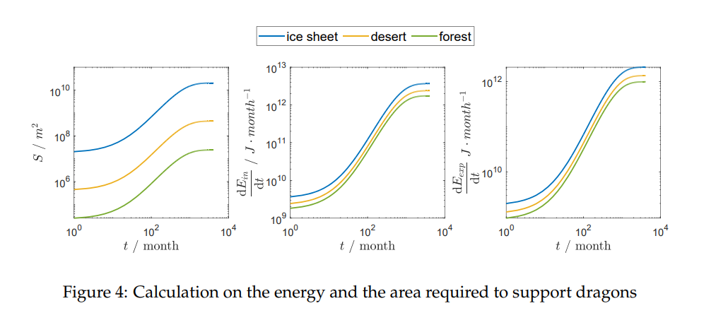

Slide 36
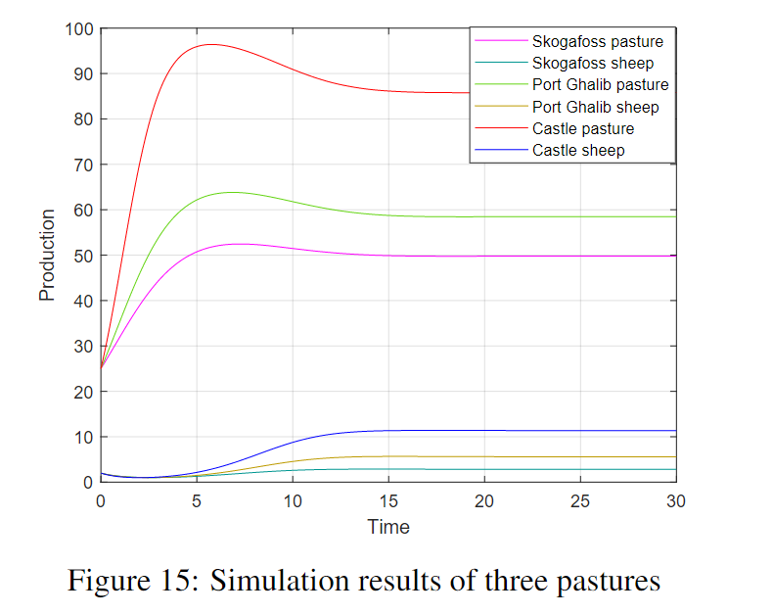
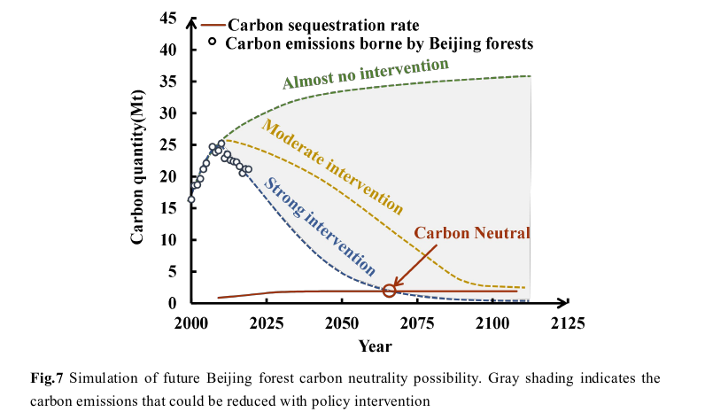

Slide 37
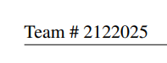
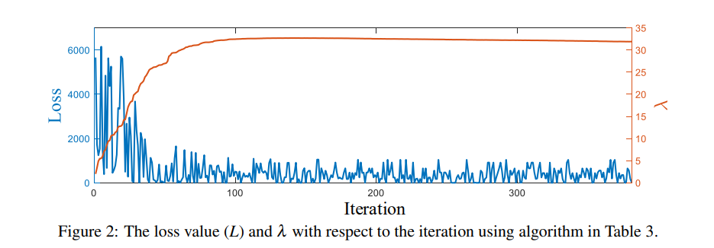
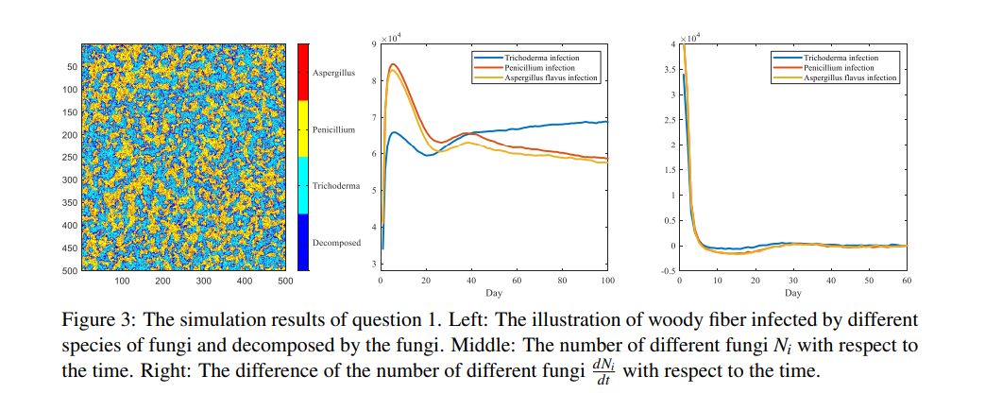

Slide 38
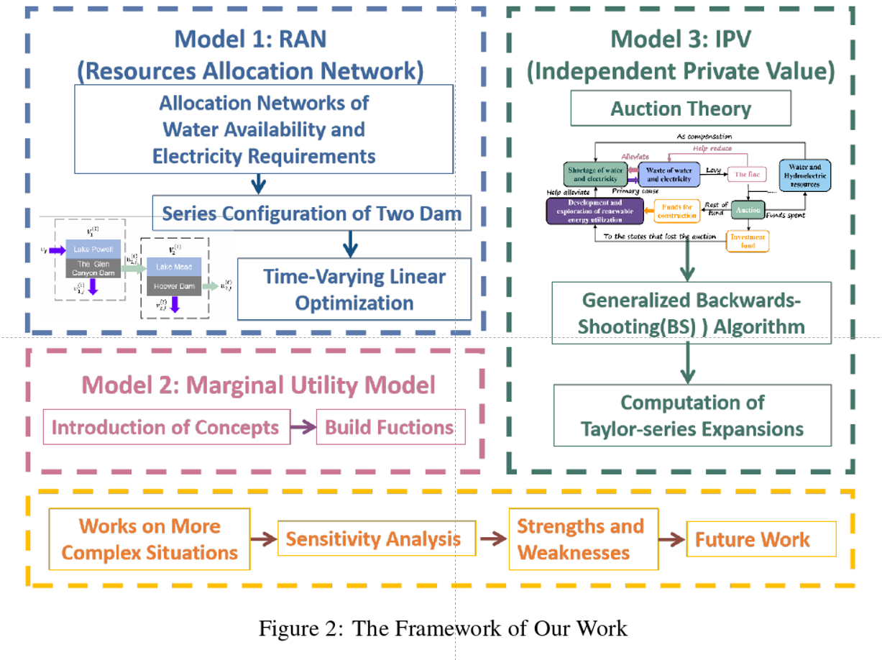

Slide 39
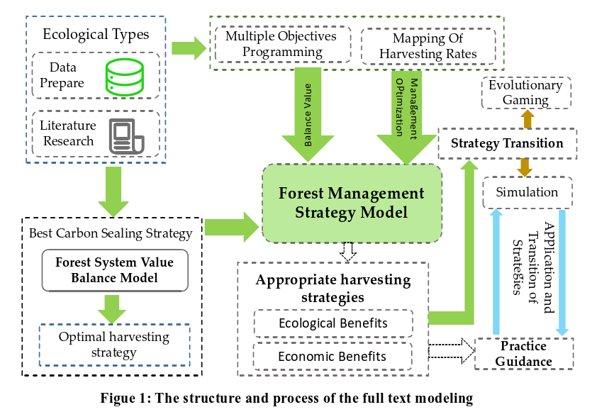

Slide 40
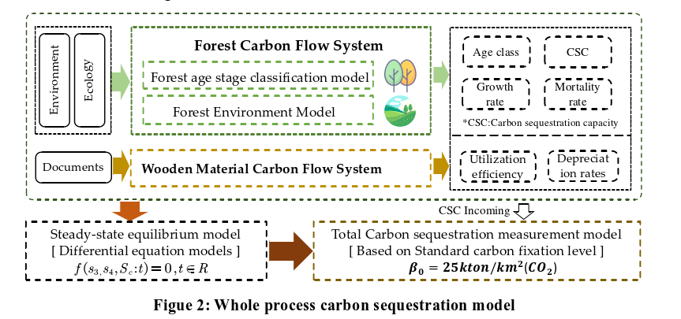

Slide 41
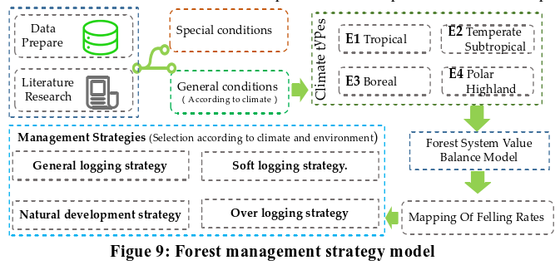

Slide 42
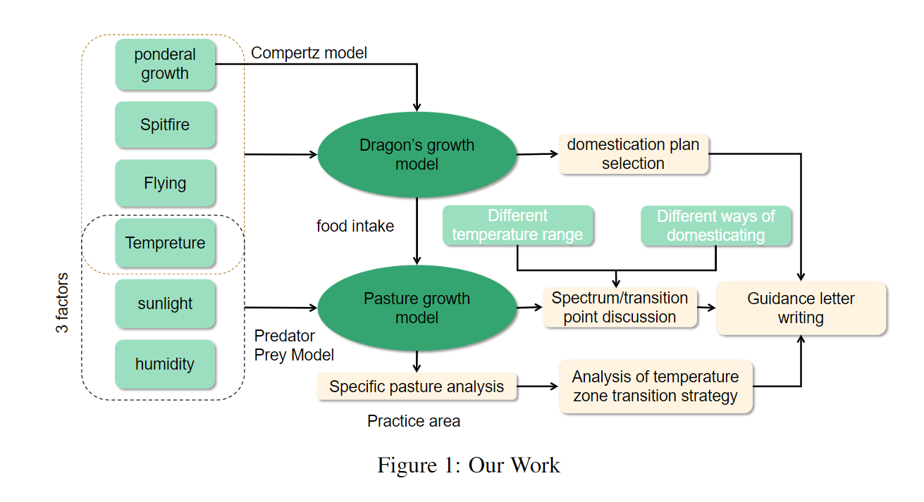
框架未能包含全部信息

Slide 43
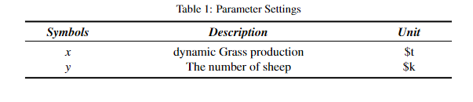
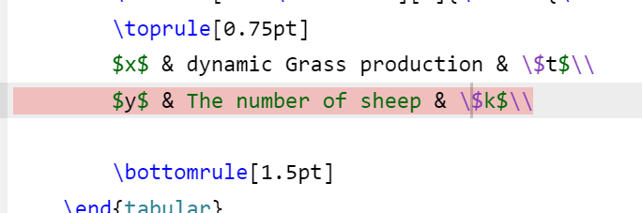
奇怪的单位

Slide 44
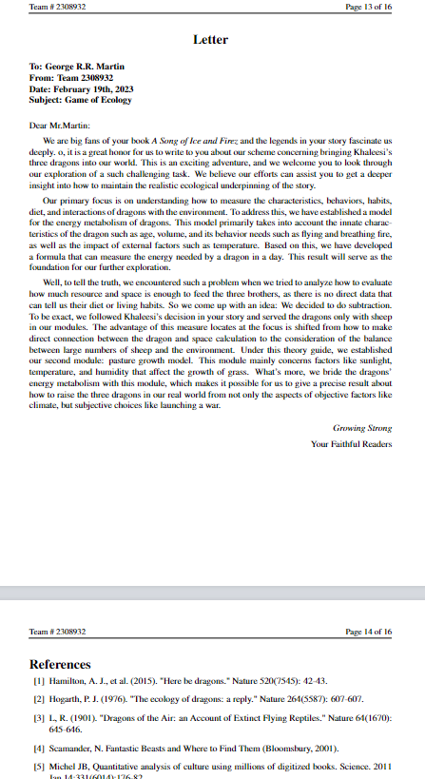
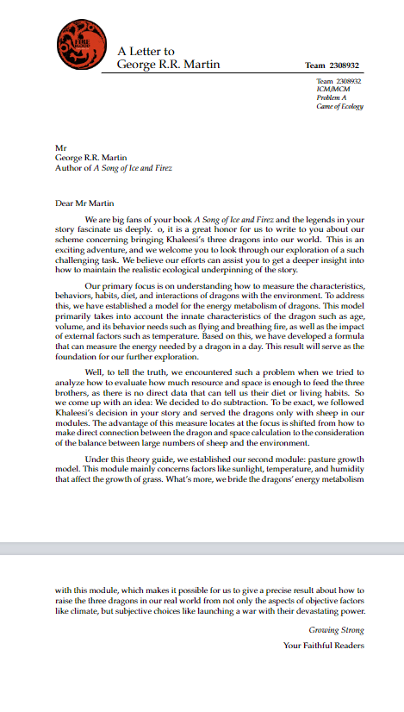
缺乏基本的模板

Slide 45
模拟后反思

Slide 46
结构混乱
缺乏明确的数值性结果
图文结合较差
Summary和信写的太早

Slide 47
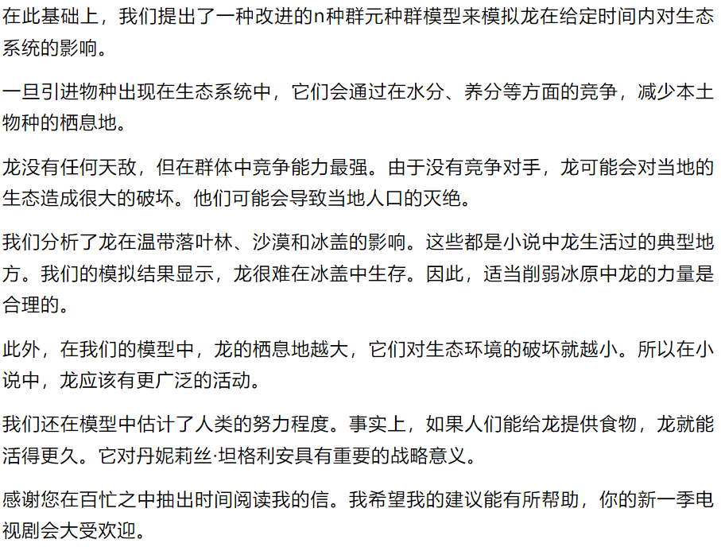

Slide 49
总结

Slide 50
建模
框架方案敲定后再建模
建模的优先建模，写算法的优先写算法
保持沟通

Slide 51
作图
多借鉴学习20年及以后的作图
对手绘这一优势要酌情使用
可以先粗糙的塞个png，后续优化好再上传pdf
保持沟通

Slide 52
其他
准备一份article的模板
学会使用谷歌，必应搜索引擎
有时间看看20，21，22这三年的论文

